Slide 1
Речевые игры в логопедической работе
Подготовила
учитель- логопед
Т.А. Клименкова
МОУ «СОШ «Лесновский ЦО»

Slide 2
«Игра – основное условие развития дошкольника, позволяющее ему проявить способности, окрывающие ему зону ближайшего развития».
Л.С. Выготский

Slide 3
.
Хорошая игра – важное условие развития личности ребенка, чем богаче и правильнее у ребенка речь, тем легче высказывать свои мысли.

Slide 4
Речевые игры помогают сделать любой учебный материал увлекательным, вызывать у детей глубокое удовлетворение, стимулируют работоспособность, облегчают процесс усвоения знаний.

Slide 5
Речевые игры способствуют:
Созданию заинтересованной непринужденной обстановки;
Повышают речевую мотивацию;
Побуждают детей к общению друг с другом;
Совершенствуют разговорную речь;
Процесс мышления протекает быстрее;
Новые навыки усваиваются прочнее.

Slide 6
По направленности можно выделить следующие виды речевых игр:
Фонетические игры;
Игры для автоматизации и дифференциации звуков;
Игры для обогащения словаря;
Игры для формирования грамматического строя речи;
Игры для развития связной речи;
Игры, для формирования звуковой аналитико-синаксической активности, как предпосылки к обучению грамоте;
Игры для развития мелкой моторики.

Slide 7
Фонетические игры
Способствуют развитию узнавания неречевых и речевых звуков;
Способствуют различению одинаковых звукокомплексов и слов близких по звуковому составу;
Формируют фонематический слух;
Развивают фонематическое восприятие.

Slide 8
«Как звучит»,
«Кто, как кричит?», «Попугайчики»,
«Звуковые дорожки»,
«Звуковое лото»,
«Угадай, что звучало»,
«Кто зовет?», « Повтори»,
«Хлопни – топни»,
«Доскажи словечко» и др.

Slide 9


Slide 10
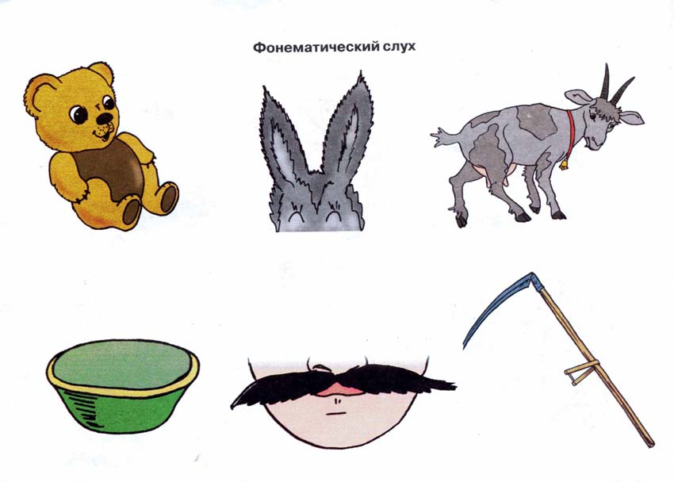

Slide 11
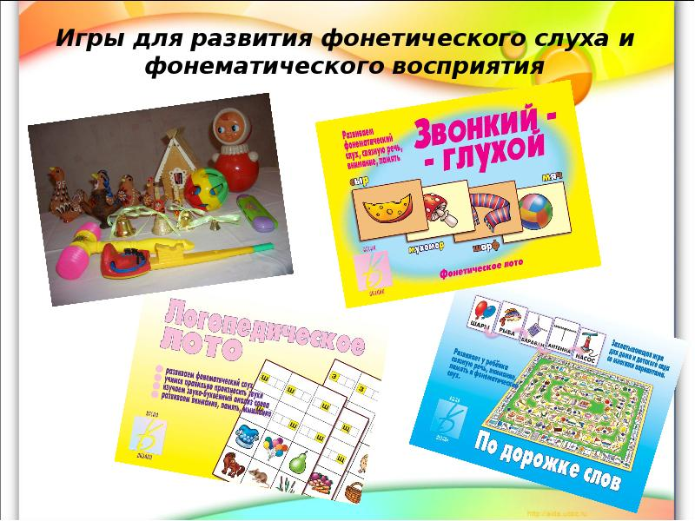

Slide 12
Игры для автоматизации и дифференциации поставленных звуков способствуют:
реализовать самую главную из задач логопеда: формирование правильной звукопроизносительной стороны речи.

Slide 13
«Солнышко», «Собери бусы», «Собери яблочки», «Украсим комнату флажками», «Собери ромашку», «Кто в домике живет», «Кукла наряжается», «Назови», «Поймай звук», «Мотор», «Эхо», «Четвертый лишний», «Звуковая дорожка», «Звуковая улитка» и др.

Slide 14
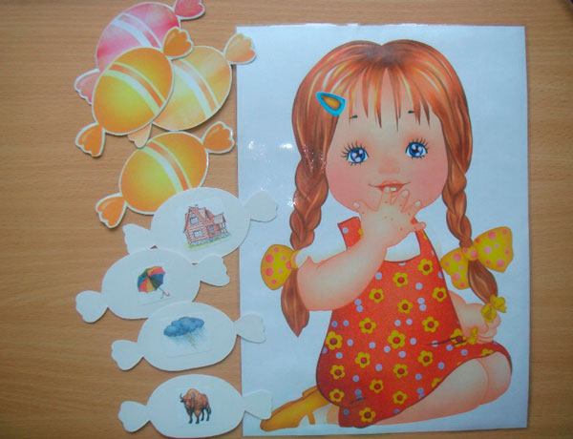
«Угости Зою конфетами»

Slide 15
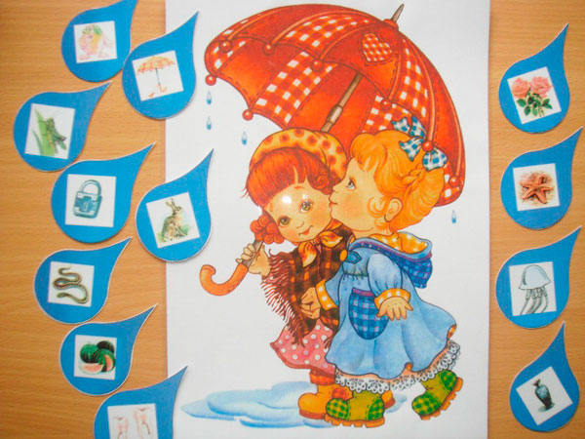
«Дождик»

Slide 16
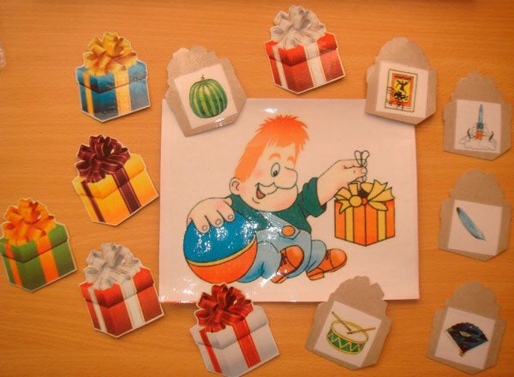
«День рождение Карлсона»

Slide 17
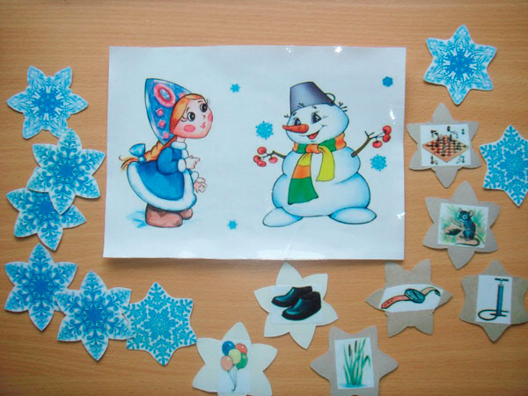
«Снегурочка и Снеговик»

Slide 18
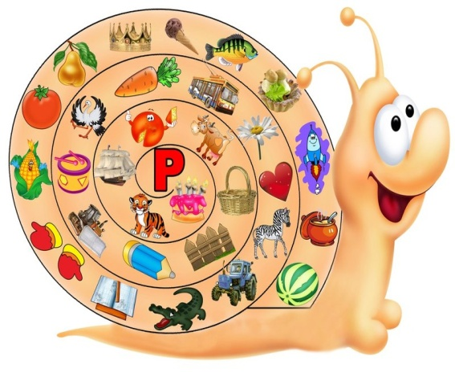
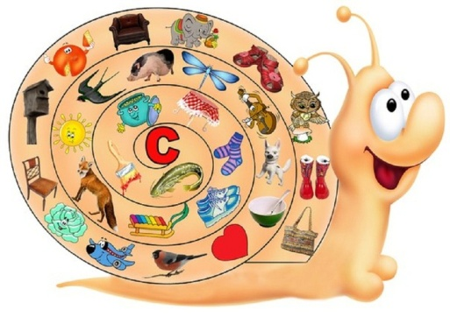
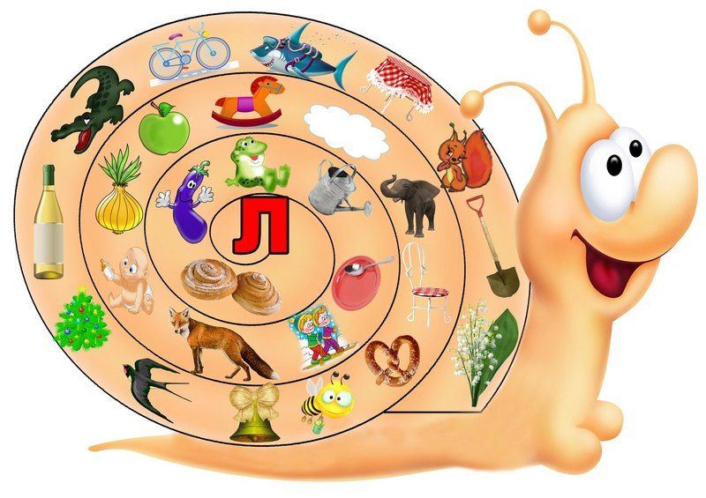
«Звуковые улитки»

Slide 19
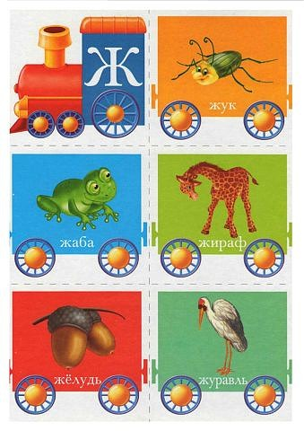
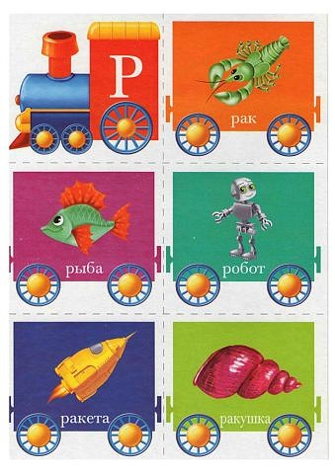
«Паровозик»

Slide 20
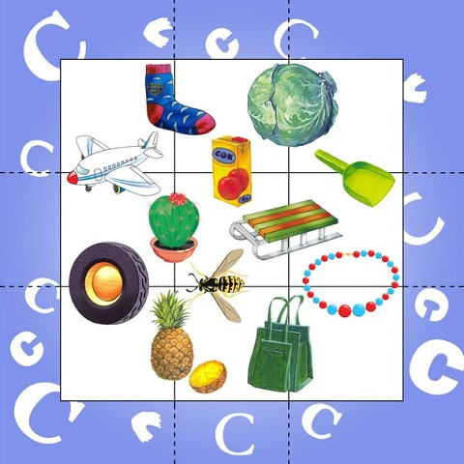
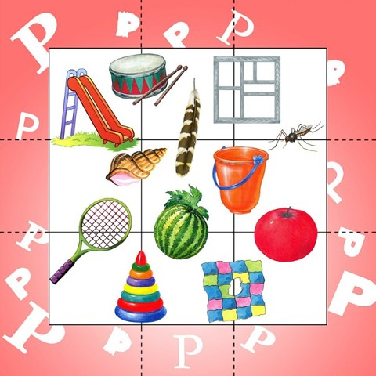
«Собери картинку»

Slide 21
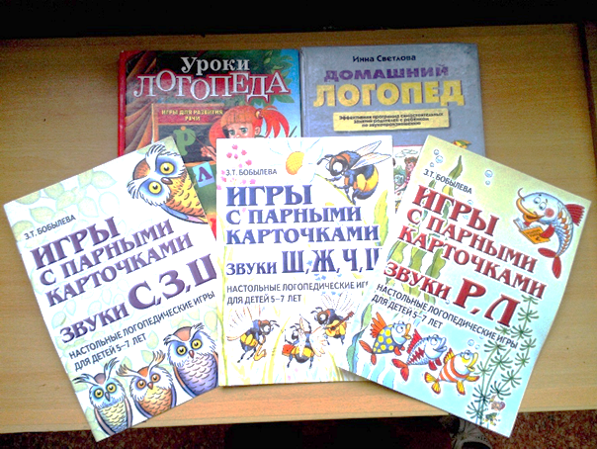
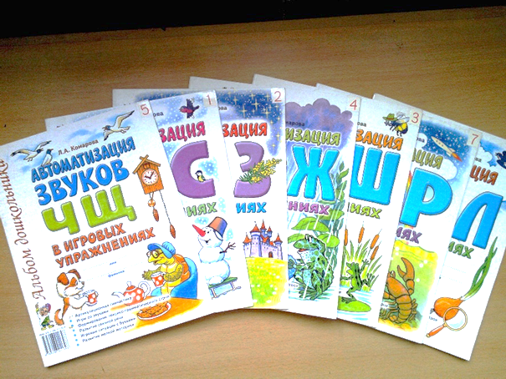
Пособия, используемые в работе

Slide 22
Игры на развитие и активизацию словарного запаса помогают:
Развивать активный словарь детей;
Обогащать предметный словарь, словарь признаков;
Формировать умение подбирать действия к предметам;
Обогащать речь антонимами и синонимами;
Формировать умение классифицировать предметы по группам, выделять общие признаки предметов, называть части предметов и объектов;
Формировать умение использовать в речи обобщающих понятий; употреблять предлоги.

Slide 23
«Фрукты – овощи», «Покажи где?», «Кто или что это?», «Чудесный мешочек», «Кто что делает?», Кто как передвигается?, «Кто чем занимается?», «Из каких частей?», «Для чего нужны?», «Кто как голос подает?», «Одинаковые слова», «Семейка слов», «Четвертый лишний», «Скажи наоборот», «Скажи одним словом», «Скажи, какой?», «Угадай игрушку», «Кто больше увидит и назовет», «Лови, бросай, дни недели называй!» и др.

Slide 24
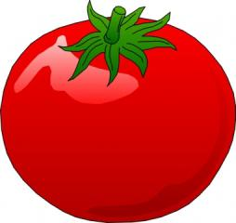
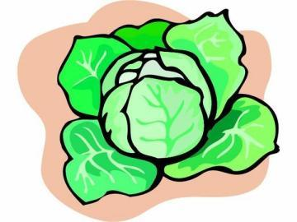

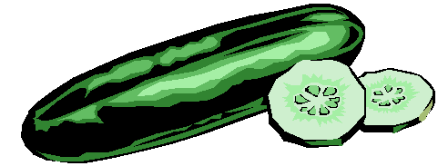
«Загадки Зайца» Цель: научить определять предмет по его признакам, активизировать словарь.
«Длинная, красная (морковь). Зеленый, длинный (огурец). Круглый, красный (помидор). Зеленая, круглая (капуста)»
Notes:
24

Slide 25
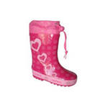






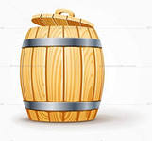

«Что нарисовано на этой страничке?» Цель: расширить и активизировать словарь.
Дети должны рассказать, для чего нужны эти предметы, как ими пользоваться, из чего они сделаны.

Slide 26

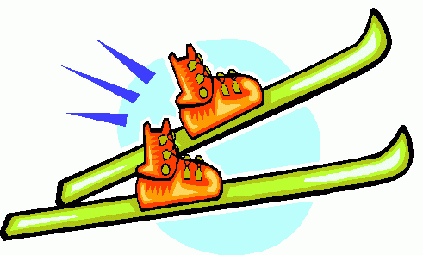




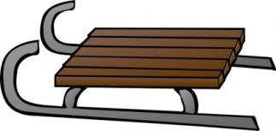
«Что лишнее?» Цель: расширить и активизировать словарь по теме.
Выбрать и назвать только те предметы, которые необходимы для зимних игр. «Что это? Для чего нужно? Как с этим играть?»

Slide 27
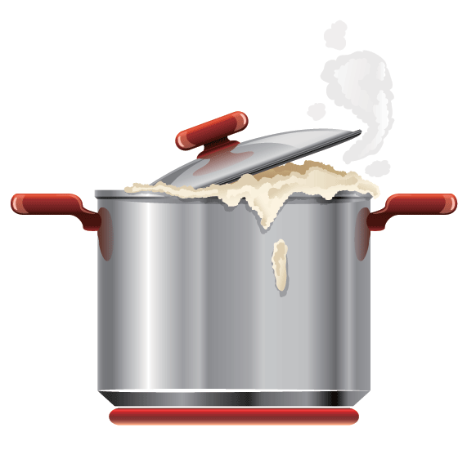


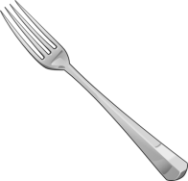

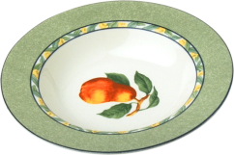
«Столовая» Цель: расширить словарь по теме, активизировать речь. «Какую посуду нужно поставить для завтрака, ужина?»; «Какая посуда нужна, чтобы сварить суп, кашу …» и т.д.

Slide 28
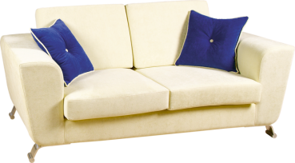

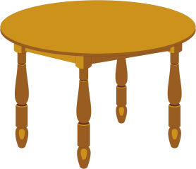



«В гостях у куклы Оли» Цель: уточнить название предметов мебели, ее назначение.

Slide 29
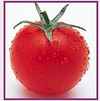
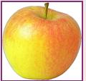
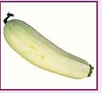
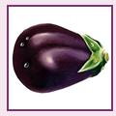

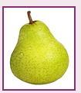
«Что лишнее?»
Цель: закрепление фруктов и овощей, уточнить их названия, цвет, форму, упражнение на классификация, развитие логического мышления.

Slide 30
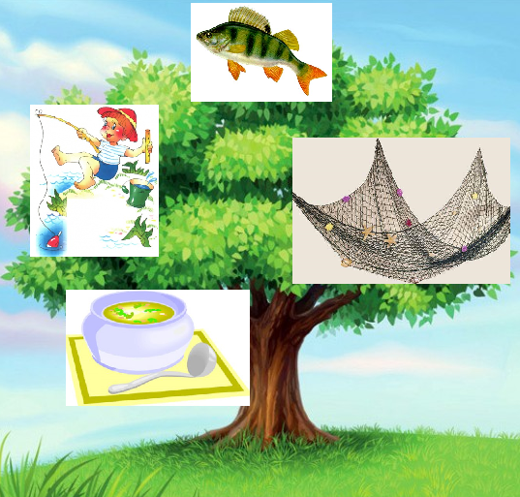
«Дерево родственных слов»
Цель: учить образовывать однокоренные слова.

Slide 31
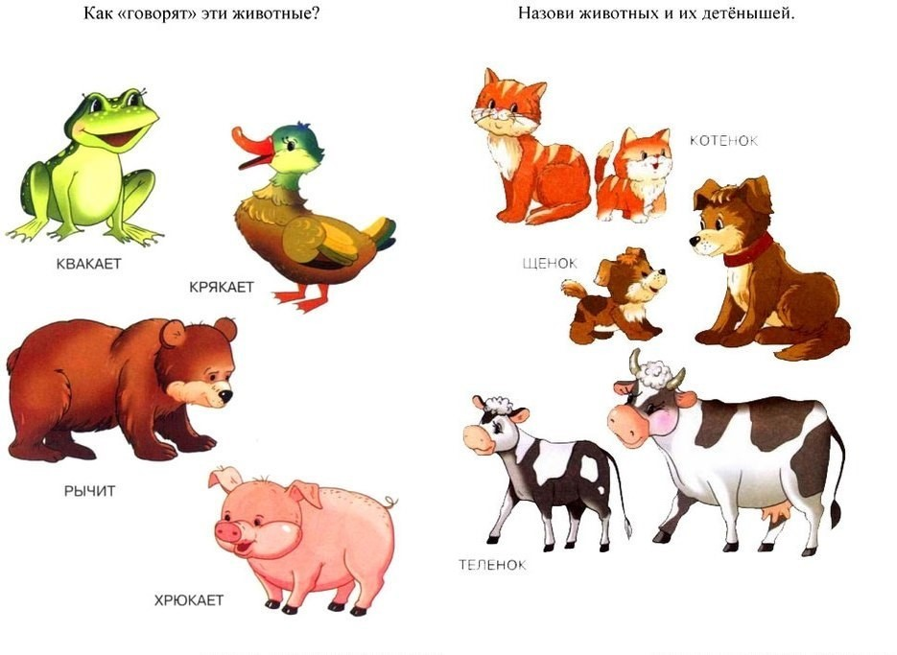

Slide 32
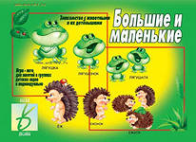


Slide 33
Игры для формирования грамматического строя речи
Позволяют формировать грамматически правильную речь ребенка;
Обеспечивают практическое усвоение некоторых способов словообразования и словоизменения;
Совершенствуют навык согласования прилагательных и числительных с существительными в роде, числе, падеже;
Формируют умение составлять простые предложения, сложносочиненные и сложноподчиненные предложения;
согласовывать слова в предложении;
Правильно использовать предлоги, образовывать сложные формы слов.

Slide 34
«Что игрушка расскажет о себе?», «На что похожи облака?», «Добавь слово», «Чем похожи, чем отличаются?», «Составь предложение», «Спрячь игрушку», «Чего нет?» «Кто, где стоит?», «Один – много», «Назови ласково», «Угощение», «Кого я люблю?», «Чей малыш?», «Кто, чем работает?», «Какой сок?», «Кто о ком заботится», «Длинные слова», «Кто, о чём мечтает?» «Чья игрушка», «Мой, моя, моё», «Жадина»,«Варим варенье», «Скажи одним словом», «Что из чего», «Какой? Какая? Какое? Какие?», «Посчитай 1-2-5».
Игра «Один - много» и др.

Slide 35

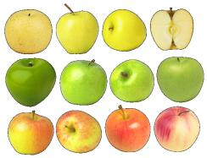

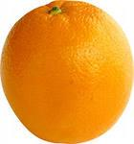
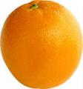


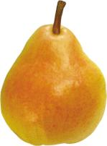
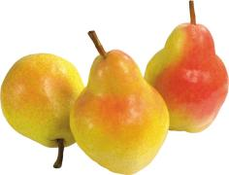


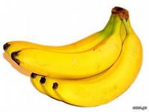

«Один - много» Цель: научить образовывать существительные множественного числа.
Например: яблоко – яблоки, банан – бананы и др.

Slide 36
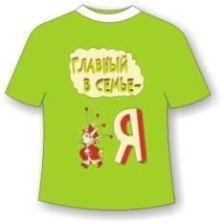

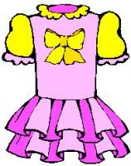
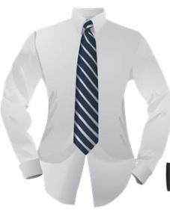

«Назови ласково» Цель: учить образовывать существительные с уменьшительно-ласкательными суффиксами. Например: сарафан – сарафанчик носки – носочки и т.д.

Slide 37


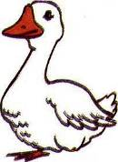

«Чего не хватает?» Цель: развитие у ребенка целостного восприятия предмета.
Предложите ребенку внимательно посмотреть на картинки и спросить без чего гусь, машина, часы, воздушный шарик, флажок.

Slide 38


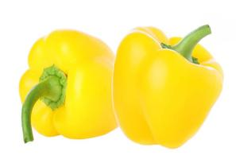

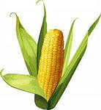
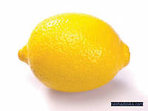
«Желтые овощи и фрукты» Цель: учить составлять словосочетания.

Slide 39
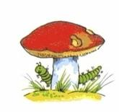
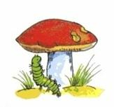





«Где гусеница?» Цель: формирование навыка понимания предложных конструкций.
Скажи и покажи, где находится гусеница на каждой из этих картинок.

Slide 40











«Кто чем питается?» Цель: Закрепить правильное употреблении существительных в творительном падеже. Предложите ребенку накормить животных и тем самым вспомните, кто, чем питается. Рассмотрите внимательно картинки и определите где, чья пища.

Slide 41







«Сосчитай воробьев» Цель: учить согласованию существительного с числительным. «Сколько здесь воробьев?» Посчитать воробьев, следя за правильностью речи.

Slide 42



Ребёнок рассматривает картинку и описывает «невиданного» зверя, называя принадлежность каждой части тела тому или иному животному. Например: «У этого зверя волчья голова, заячьи уши, медвежье туловище, петушиный хвост, лягушачьи лапки.
«Фантастический зверь» Цель: упражнять в образовании притяжательных прилагательных; в составлении простых распространенных предложений.

Slide 43



Дидактические игры
«Какой? Какая? Какое? »
Цель: учить образовывать прилагательные и согласовывать их с существительными в роде, числе, падеже.
.

Slide 44


«Маленькие слова»
Цель: научиться понимать и употреблять предлоги
У
В

Slide 45

«Рассели по домикам»
Цель: определить существительные мужского, женского и среднего рода единственного и множественного числа.

Slide 46

«Почини сломанные игрушки»
Цель: Закрепление форм
именительного и
родительного падежа.

Slide 47


Slide 48
Игры для развития связной речи
Воспитывают активное произвольное внимание к речи;
Развивают умение вслушиваться в обращенную речь;
Закреплять умение отвечать на вопросы кратко и полно;
Совершенствовать умение «оречевлять» игровую ситуацию.

Slide 49
«Бывает – не бывает», «Закончи предложение», «Истории в картинках,«Пойми меня»,
«Расскажи сказку по новому»,
«Если бы», «Закончи сказку, историю» , «Кто знает, пусть продолжает» ,«Составь рассказ», «Сочини сам», «Придумай загадку», «Что будет потом?» и др.

Slide 50


Slide 51





«Узнай игрушку» Цель: уточнение и активизация словаря.
/Рассказ об игрушке, например: «Эта игрушка красного цвета синими полосками. Она круглой формы, хорошо прыгает. Можно играть и руками, и нога ми»./

Slide 52


«Продуктовый магазин», «Времена года»

Slide 53


Slide 54
Игры для формирования звуковой аналитико-синтетической активности
Воспитывают внимание к звуковой стороне речи;
Формируют фонематический слух;
Развивают фонематические представления, навыки звукового анализа и синтеза.

Slide 55
«Найди звук»,
«Собери цветок»,
«Весёлый поезд»,
«Собери бусы»,
«Парные картинки»,
«Где звук?» и др.

Slide 56

«Назови картинку и найди первый звук»

Slide 57


Slide 58

«Замени букву»

Slide 59










«Определи мест звука в слове»

Slide 60

«Загадки поющих звуков»

Slide 61


Slide 62


Slide 63



«Собери букву»

Slide 64


Slide 65


Slide 66
Игры на развитие мелкой и общей моторики
Развивают мозг ребенка;
Стимулируют развитие речи;
Регулярное повторение двигательных упражнений для пальцев способствует развитию внимания, мышления, памяти;
Развивают творческие способности, фантазию.

Slide 67
Игры шнуровки, мозаики, обводки, «Собери бусы», «Придумай и собери картинку с помощью палочек скрепок, круп, макарон, рисунки по клеточкам с последующим составлением по ним рассказов.

Slide 68



Slide 69
Вывод:
Использование речевых игровых методик в своей работе позволяет более эффективно осуществлять коррекционное воздействие на все компоненты речи ребенка, мотивировать познавательный интерес, формировать самостоятельную речевую активность во всех сферах его деятельности.

Slide 70
Спасибо, за внимание!

